Slide 1
Dionüszosz mint idegen isten
Nicola Mureddu: A Dark Dionysus:
The transformation of a Greek god between the Bronze and Iron Age című talnulmánya alapján
Eredet, átalakulás és vallástörténeti jelentőség
Zsurkán Rebeka – 2026.03.06

Slide 2
Dionüszosz: görög vagy idegen isten?
Hésziodosz (Kr. e. 7. sz.)
HÉrodotosz (Kr. e. 5. sz.)
„940. Kadmosz lánya, a szép Szemelé, szerelembe vegyülve
941. Zeusszal, szülte Diónüszosz istent, dús örömosztót,
942. istent ő, a halandó, s most mindkettejök isten.”
Hésziodosz: Istenek születése (Theogónia)
Fordította: Trencsényi-Waldapfel Imre
„For Melampus was the one who taught the Greeks the name of Dionysus…” („Melampusz volt az, aki megtanította a görögöknek Dionüszosz nevét…”)
Herodotus: Histories. Chapter 49, section 1.
Fordította: A. D. Godley. Cambridge. Harvard University Press. 1920
– Zeusz fia
– olümposzi isten
– a görög pantheon része
– Melampusz tanította meg a görögöknek Dionüszosz nevét és kultuszát
–tisztelete nem volt eredetileg része a görög vallásnak
– kultusza külső hatás révén került be a görög világba

Slide 3
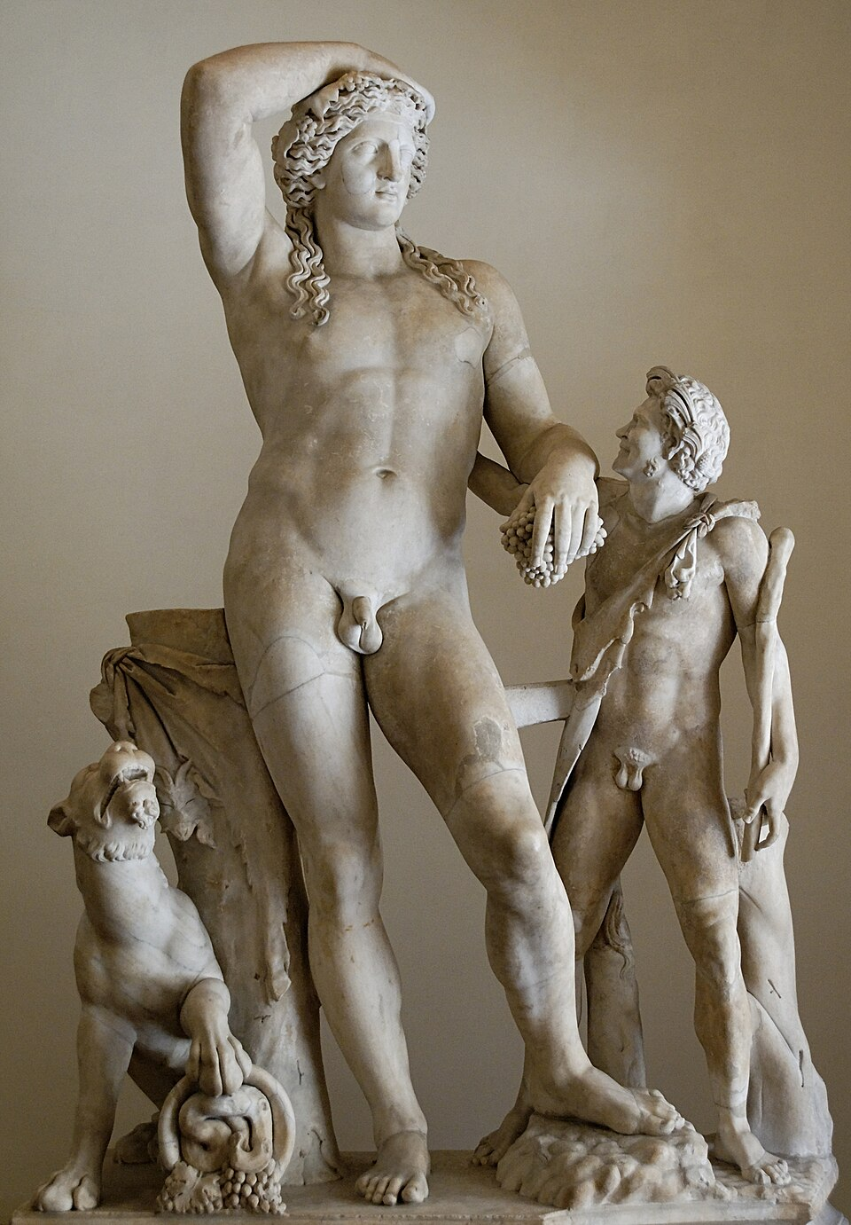
A kutatási kérdés
Miért tekintették Dionüszoszt idegen istennek?
– idegen eredet feltételezése
– kapcsolat Trákiával és Kis-Ázsiával
– vándorló istenként ábrázolták
– eltér a hagyományos görög istenektől
Dionüszosz
Palazzo Altemps, Róma

Slide 4
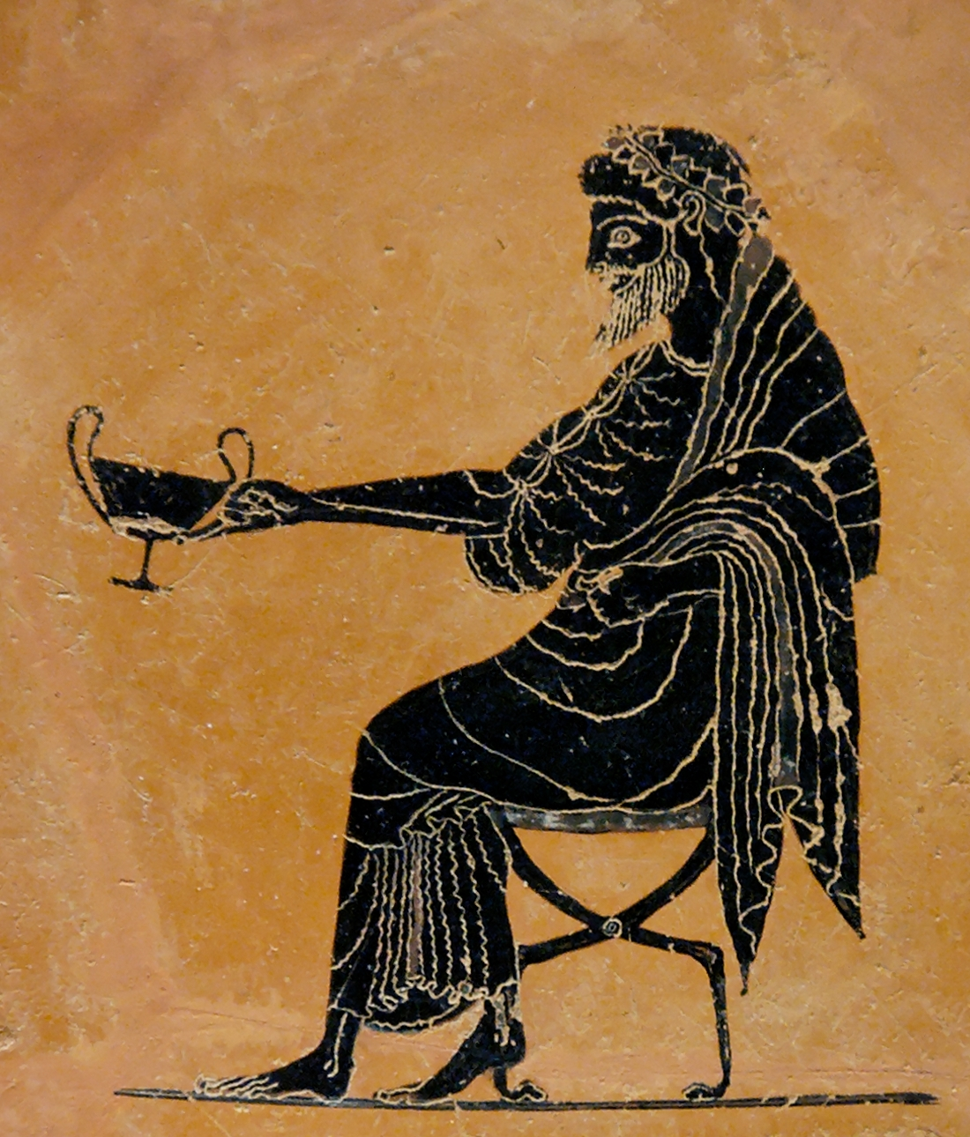
Dionüszosz szerepe a klasszikus görög vallásban
A klasszikus Dionüszosz
– bor istene
– eksztázis és mámor
– tudatállapot megváltoztatása
– határátlépés és átalakulás
Dionüszosz kinyújtott kupával
Kr.e. 6. század vége

Slide 5
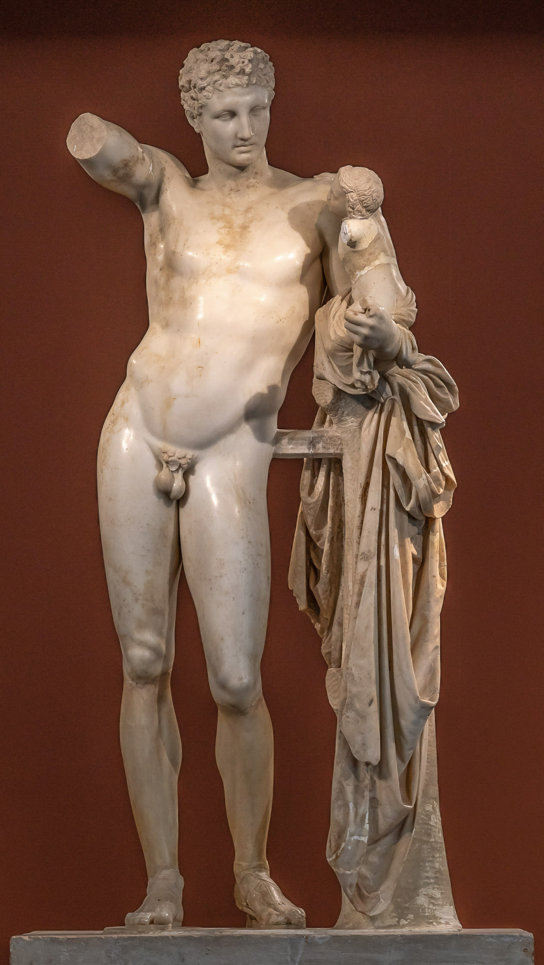
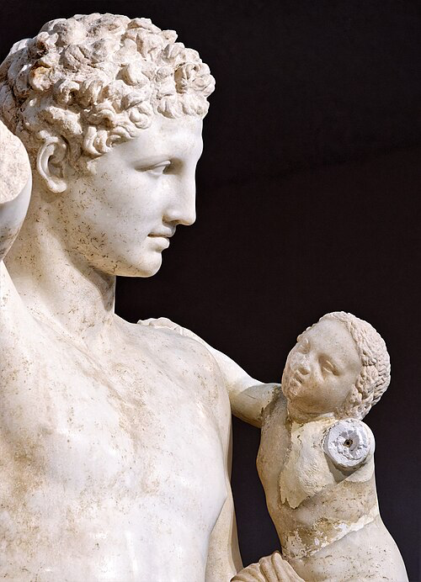
Dionüszosz születése
A „kétszer született” isten
– Zeusz és Szemelé fia
- Perszephoné és Zeusz fia
– halál és újjászületés motívuma
– különleges születéstörténet
– kapcsolat az átalakulás gondolatával
Hermész és a csecsemő Dionüszosz
Olimpiai Régészeti Múzeum

Slide 6
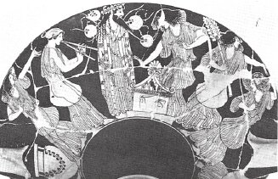
Dionüszosz kultuszának különlegessége
A dionüszoszi kultusz jellemzői
– extatikus vallási élmény
– érzelmi és irracionális elemek
– eltérés a hagyományos kultuszoktól
– közvetlen kapcsolat az istenivel
Dionüszosz és kíséretének ábrázolása
attikai vörösalakos vázán,
Kr. e. 5. század

Slide 7
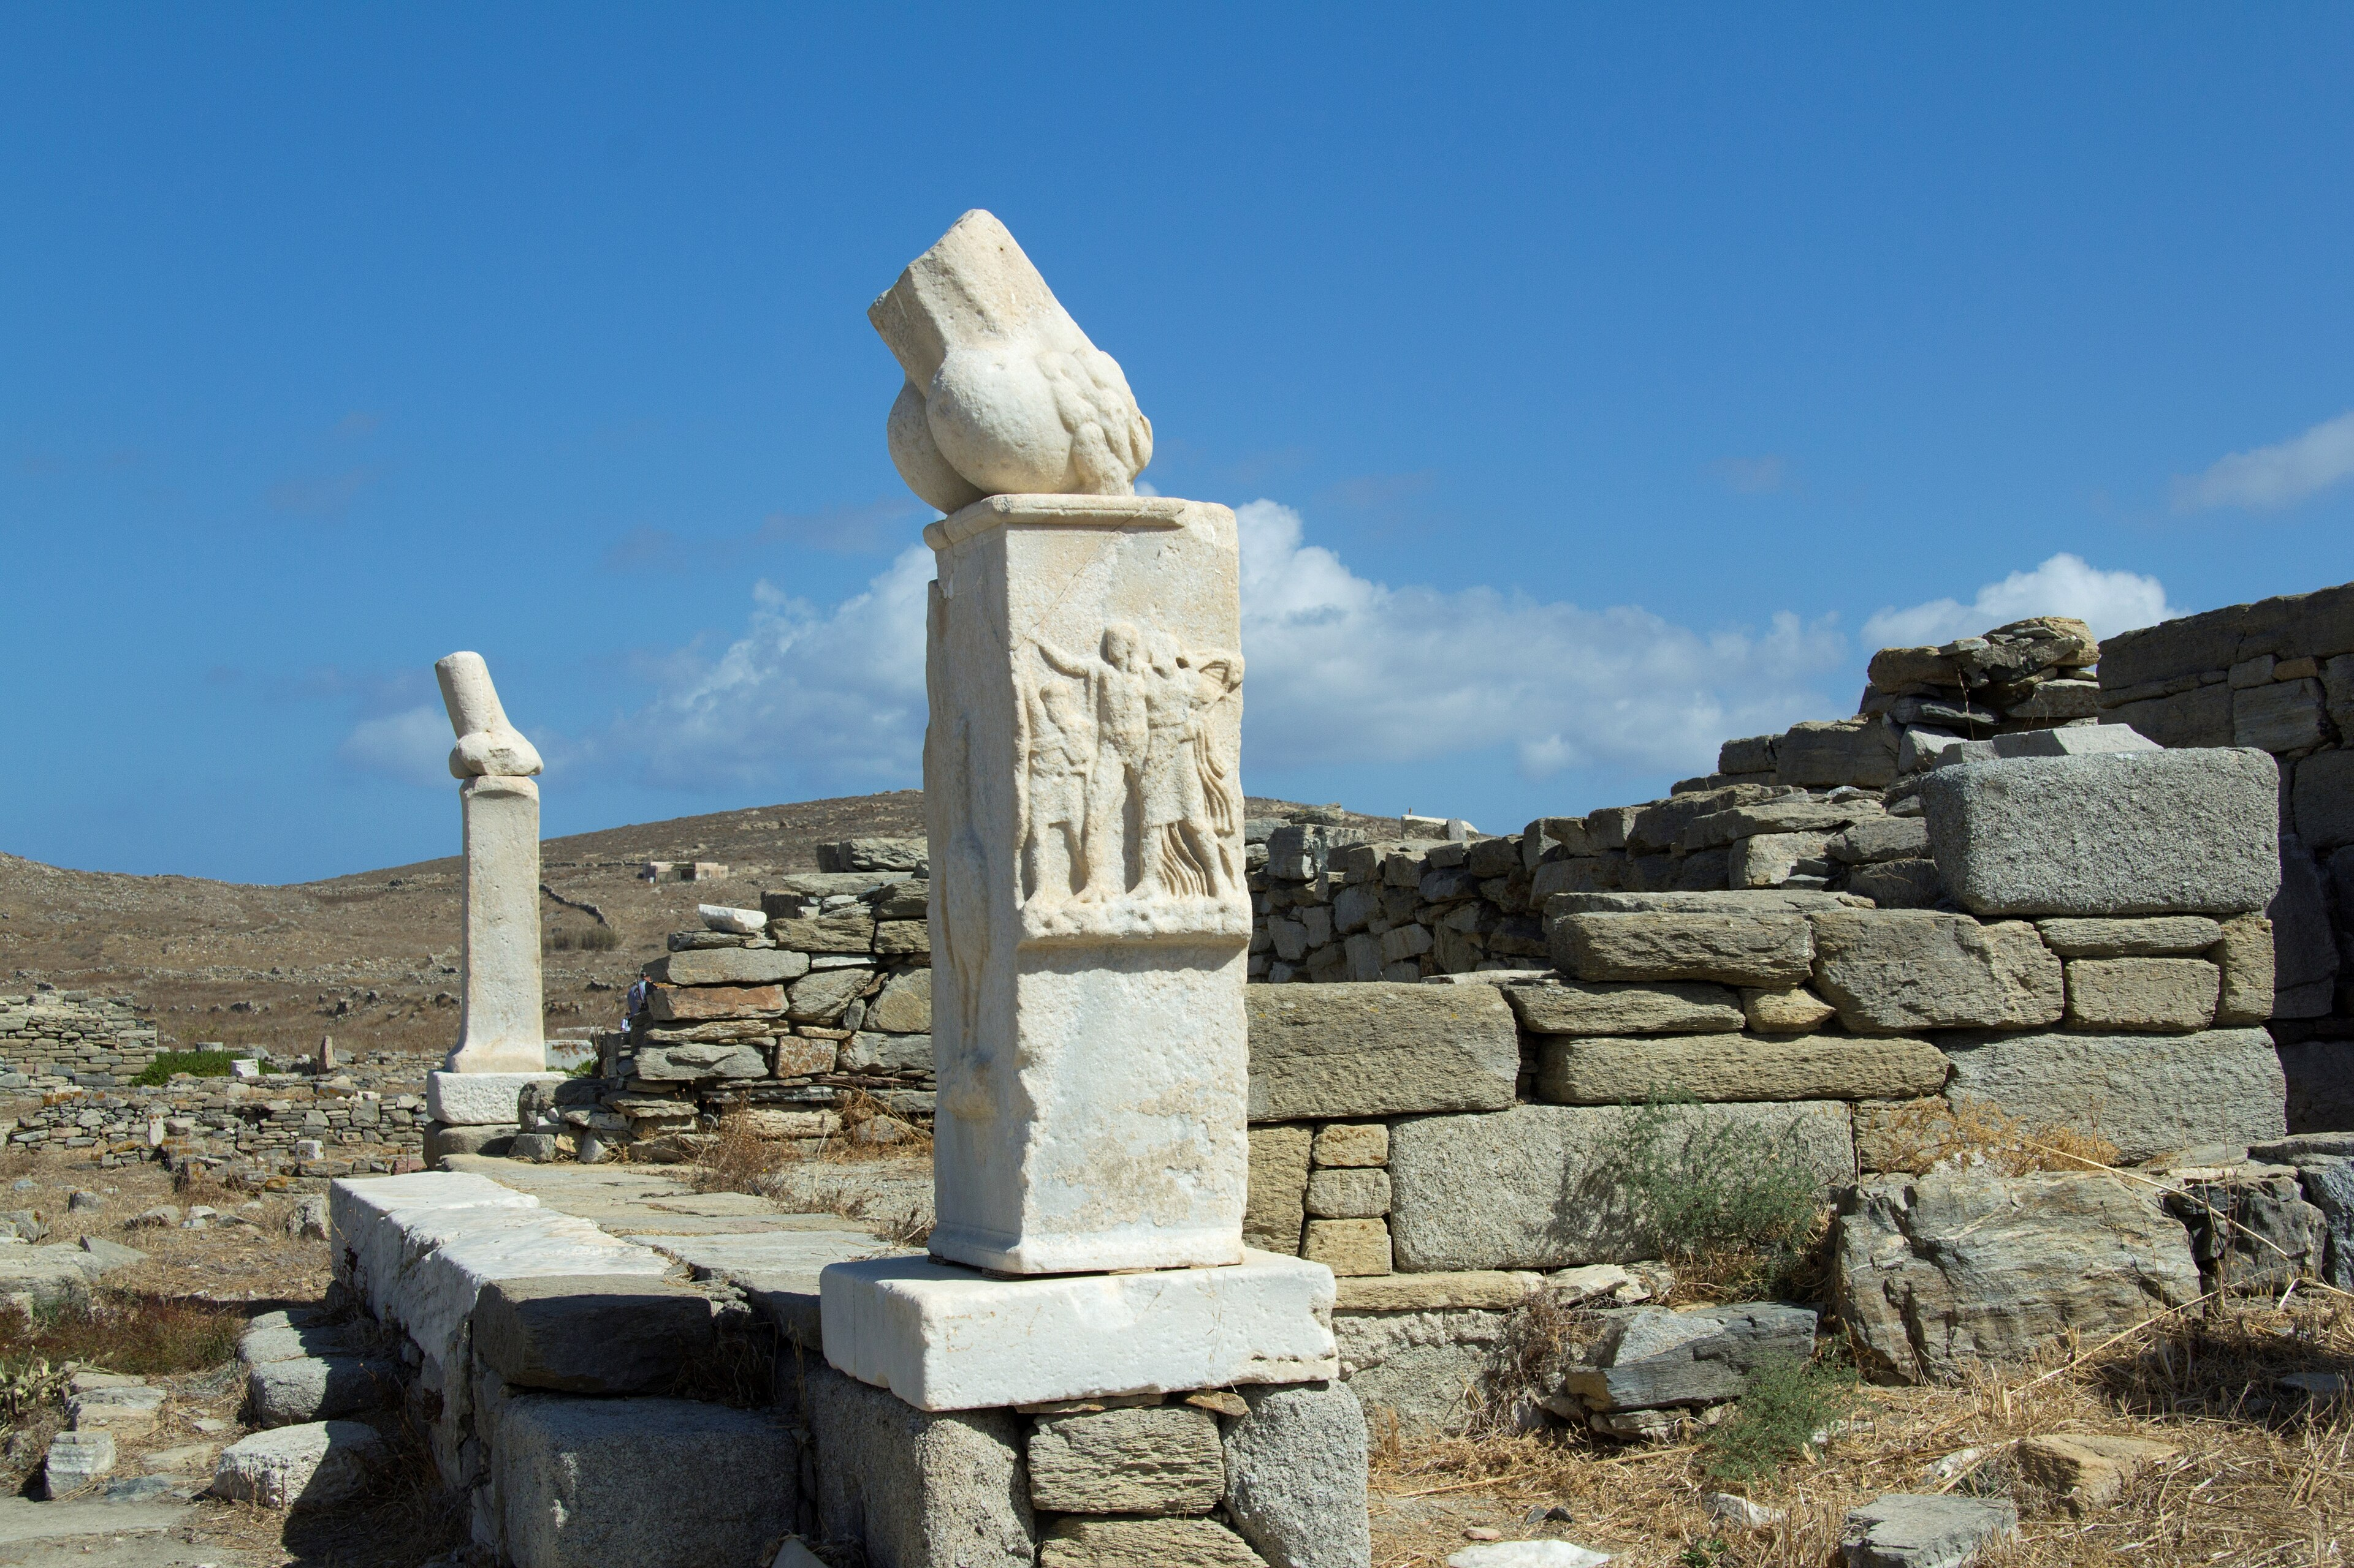
Az idegenség okai
Miért tűnt idegennek?
– eltért a görög vallás normáitól
– idegen területekkel hozták kapcsolatba
– nem kötődött egyetlen központhoz
– különálló vallási jelleg
Dionüszosz szentélye,
Délosz szigete, Kr. e. 2. század

Slide 8
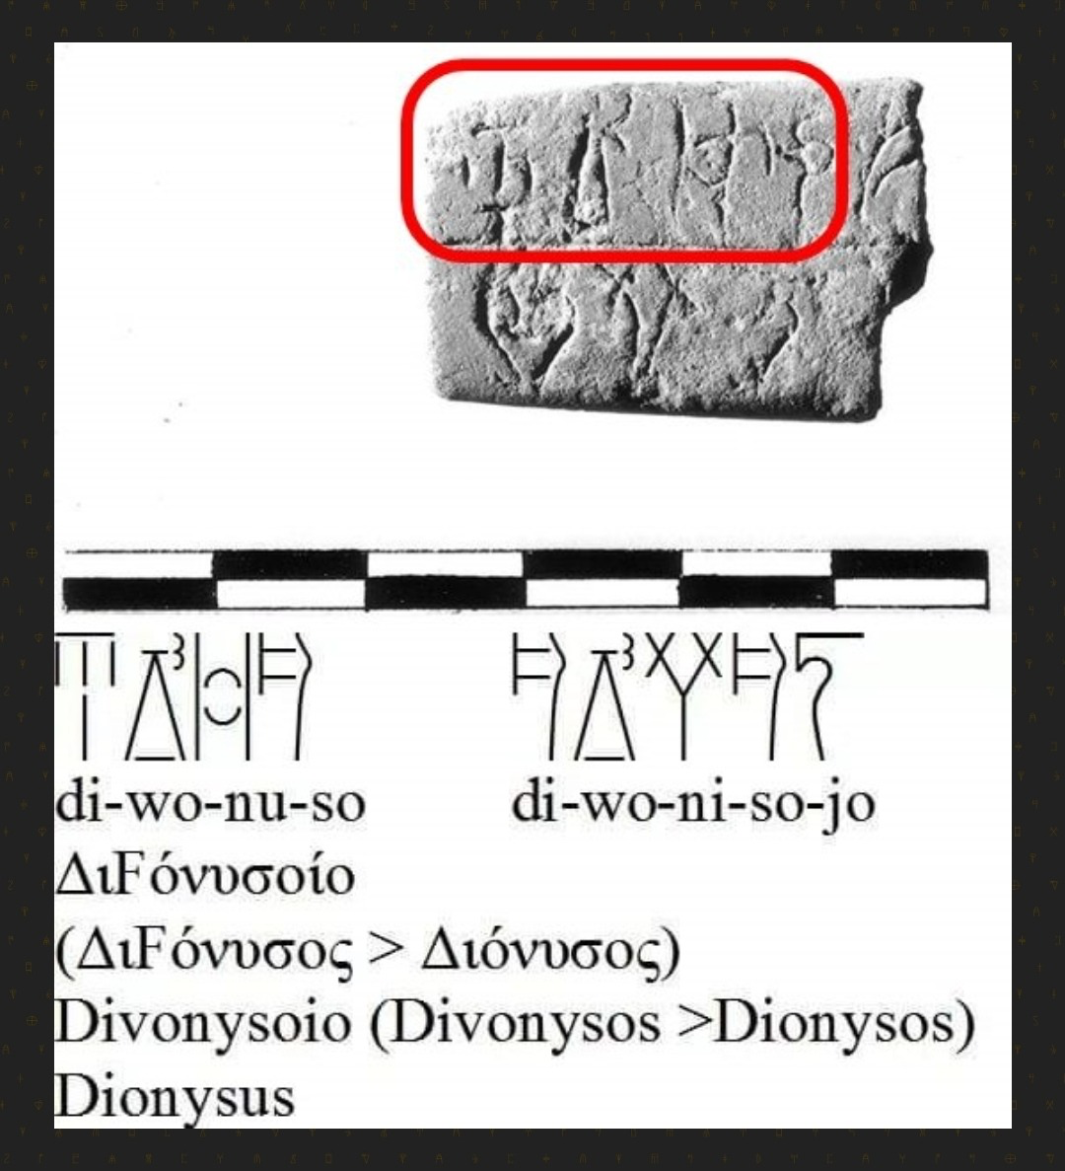
Régészeti bizonyíték: Lineáris B és Pülosz
Dionüszosz a bronzkorban
– Lineáris B táblák
– Dionüszosz neve: Di-wo-ni-so-jo
– mükénéi kori jelenlét
– bizonyíték ősi eredetre
Linear B agyagtábla Dionüszosz nevével
(di-wo-ni-so-jo)
Pülosz, Kr. e. kb. 1200

Slide 9
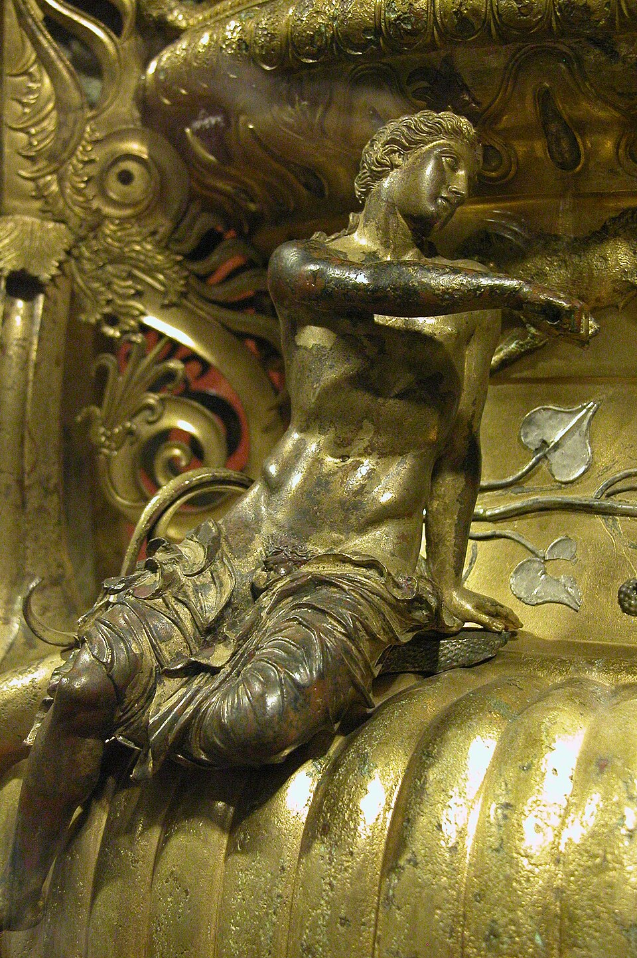
Dionüszosz mint alvilági istenség
Az „orphikus” Dionüszosz
– orphikus aranylemezek: beavatottak sírjaiban
– Dionüszosz (Bakchos) beavatási istenség
– kultusza élet és halál közötti átmenethez kapcsolódik
– túlvilági szereppel rendelkező ősi istenség
Derveni-kráter, Kr. e. kb. 330–320
Bronz temetkezési edény
Dionüszosz ábrázolásával
Thesszaloniki Régészeti Múzeum

Slide 10
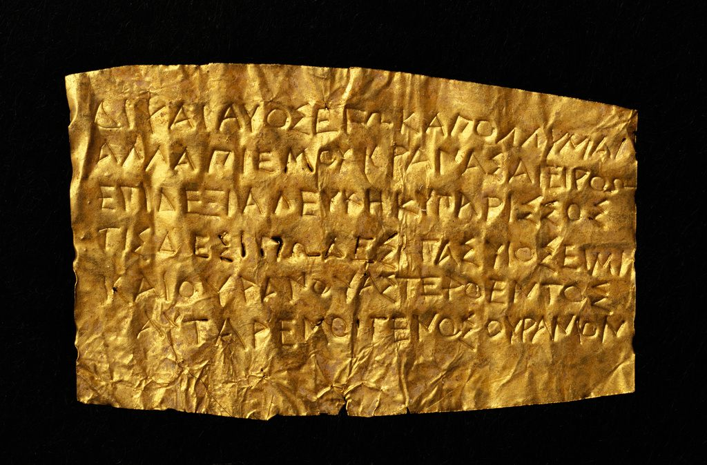
Dionüszosz és az emberiség, túlvilág
Vallási és eszkatológiai szerep
– emberiség Dionüszoszból és titánokból
– kettős emberi természet
– kapcsolat a halál utáni élettel
– túlvilági jelentőség
Orphikus aranylemez, Kr. e. 4. század
Beavatott személy sírjából,
túlvilági útmutatással

Slide 11
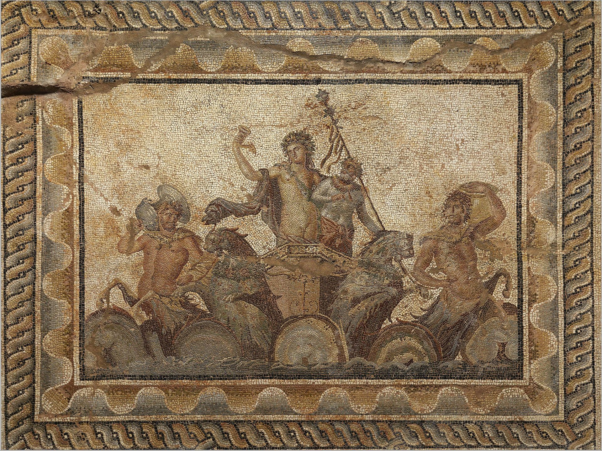
Dionüszosz átalakulása
Az isten szerepének változása
– eredeti alvilági szerep
– későbbi bor-isten szerep
– vallási fejlődés eredménye
– eredeti funkció háttérbe szorulása
Dionüszos-mozaik,
Dionüszosz villája Dionban,
Kr.u. 2. század

Slide 12
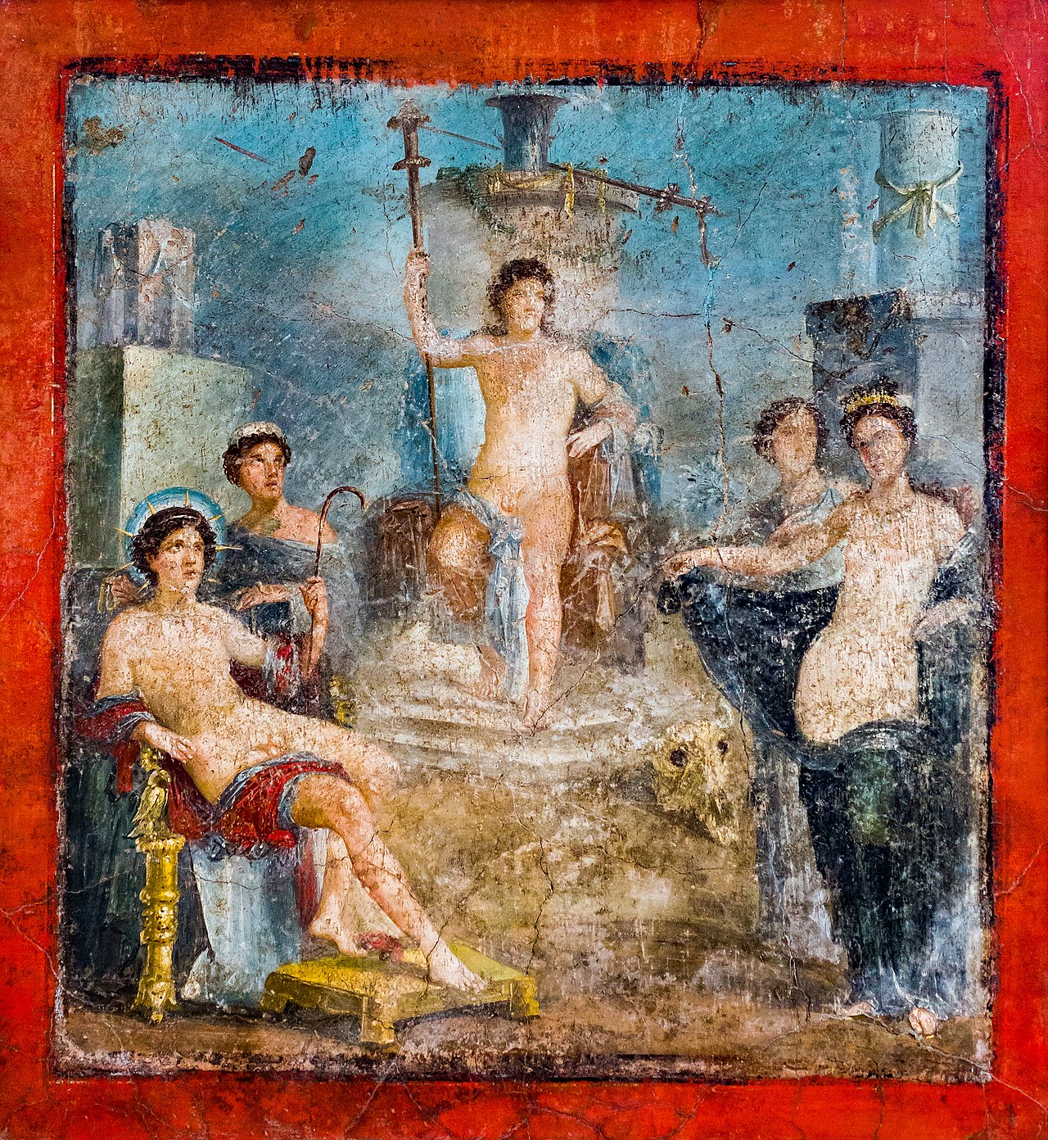
Konklúzió
Dionüszosz idegenségének magyarázata
– nem idegen eredetű istenség
– már a bronzkorban jelen volt
– szerepe jelentősen átalakult
– idegensége vallási átalakulás eredménye
Végkövetkeztetés:
Dionüszosz ősi görög istenség volt, akinek eredeti szerepe az idők során megváltozott.
Dionüszosz falfestményen,
Pompeji, Kr. u. 1. század
ma: Nápolyi Nemzeti Régészeti Múzeum

Slide 13
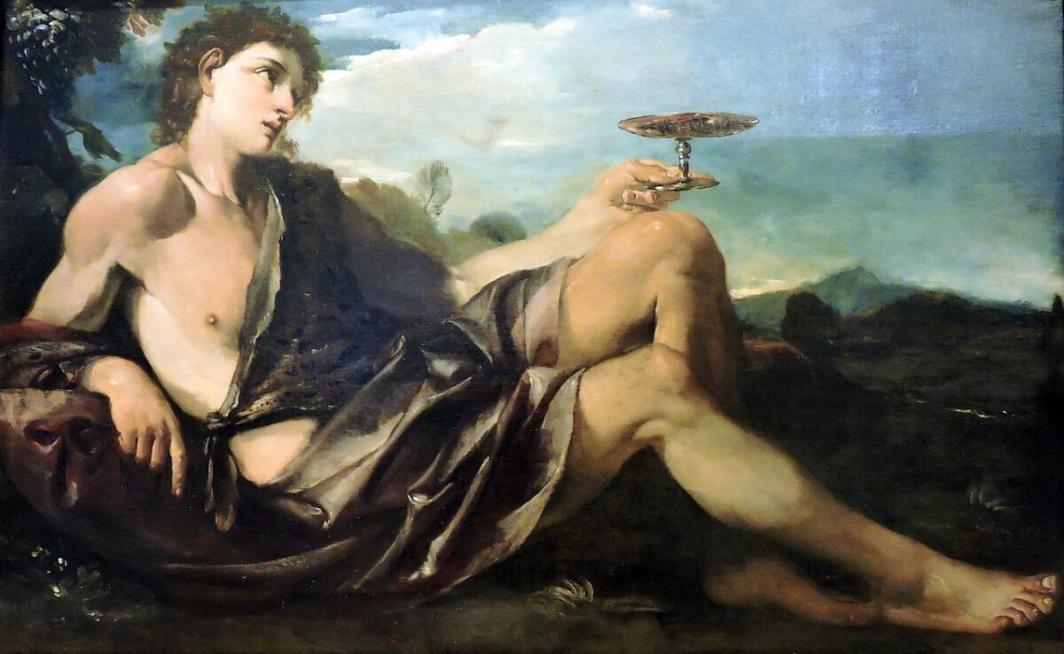
Köszönöm a figyelmet!

Slide 14
Felhasznált irodalom
Ulrich van Loyen: Dionysus - https://www.academia.edu/6179287/Dionysos
Massimo Fongaro: Divine Metamorphosis of God Dionysus
Nicola Mureddu: A Dark Dionysus: The transformation of a Greek god between the Bronze and Iron Age
Katie O’Day: The Purpose of the Cult of Dionysus in Ancient Greece
Renate Schlesier (szerk.): A Different God? Dionysos and Ancient Polytheism
William Allan: Religious Syncretism: The New Gods of Greek Tragedy
Friedrich Nietzsche and Claudia Crawford: The Dionysian Worldview
B. C. Dietrich: Dionysus Liknites
Michael Tierney: Dionysus, the Dithyramb, and the Origin of Tragedy
William J. Slater: Life As a Party: A Pindaric Look At Dionysus in the Underworld
Albert Henrichs: Loss of Self, Suffering, Violence: The Modern View of Dionysus from Nietzsche to Girard
Egyed Attila: Rituális tapasztalat az orphikus aranylemezekben. Dimenziók és folyamatok - https://okorportal.hu/wp-content/uploads/2019/12/2018_2_egyed.pdf
https://www.britannica.com/topic/Orphic-religion
Hésziodosz: Istenek születése (Theogónia) - http://mek.oszk.hu/06200/06221
Herodotus: Histories. Chapter 49, section 1. - https://shorturl.at/UHChF

